Slide 1
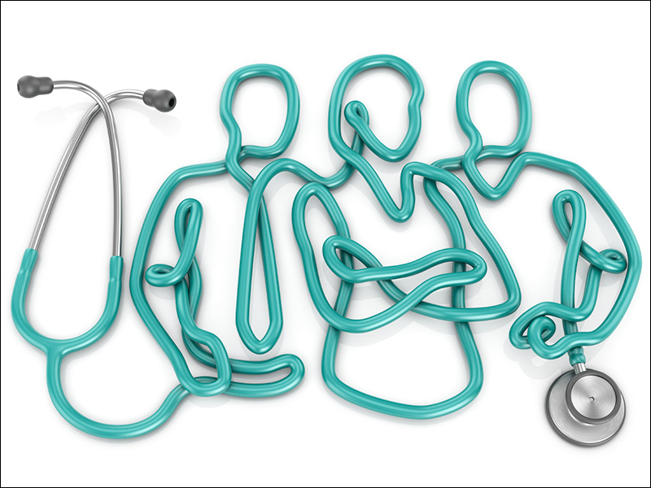


Alcohol and drugs at work
How can general practitioners and occupational physicians
collaborate?

Slide 2

Data source
“Up To Date” (2012-2015). Substances abuse: alcohol, hypnotics, tranquillisers and illegals drugs
  Adult population: 18-65 years
  Demand for care in first line?
  Involvement of GPs and OPs in the topic?
  What ressource for an appropriate answer?
“Partnership” 1 & 2 (2010-2013). Occupational and environmental pathology
  Collaboration between general practitioners, occupational physicians and social insurance physicians

Slide 3

1. Solid facts

Slide 4
Magnitude of the problem
IPH Survey 2013
  6 - 13 % Belgians over 15 years: excessive alcohol intake
  15% having consumed cannabis, and 5% another illegal drug
  15% having consumed a psychoactivesubstance during the last 2 weeks
Frequent use of psychoactive drugs related to work context
  ↗ risqk of an accident and ↘ productivity*
In Belgium, 15% of workers are drinking too much (WHO norm)**
Lack of data for other substances, but consumption rate in general population can probably be extrapolated
  * Rehm et al., 2012, Centre for Addiction and Mental Health
  ** Securex. Le baromètre annuel sur la consommation d’alcool. Communiqué de Presse, 18/12/2013
Notes:
En 2013, 6% de la population belge âgée de 15 ans ou plus avait une consommation excessive d’alcool. La notion de consommation excessive se réfère aux normes de l’Organisation mondiale de la Santé (OMS), qui admet comme raisonnable une consommation de deux unités d’alcool par jour pour une femme, et de trois unités pour un homme [1]. Le chiffre de consommation excessive monte à 13% si on considère la consommation hebdomadaire, pour laquelle l’OMS considère que plus de 14 unités d’alcool pour une femme, et plus de 21 unités pour un homme sont nocives pour la santé. Si l’on se réfère à la consommation problématique découlant des réponses au questionnaire CAGE, un instrument de dépistage de l’abus chronique d’alcool, ce sont 10,5% de la population qui sont concernés (14,6% des hommes et 6,3% des femmes). De plus, 15% des personnes interrogées avaient déjà consommé du cannabis et 5% une autre drogue illégale [1]. Environ 15% de la population avaient consommé des substances psychoactives au cours des deux semaines précédant l’enquête : hypnotiques (9%), tranquillisants (7%) et antidépresseurs (6%) ; les femmes consommaient plus que les hommes (20% contre 10%) [2].
CAGE est un acronyme de Cutdown, Annoyed, Guilty and Eye-opener. Deux réponses positives indiquent un problème d’alcool

Slide 5
Management in general practice
Sentinel GPs survey IPH 2013 about problematic use among outpatients
47% : alcohol alone
23% : alcohol + other substance
Statut d’emploi | %
At work | 39,3
Unemployed | 15,1
Sick leave | 9,4
Permanent disability | 19,2
Student | 1,5
Retired | 6,1
No income | 9,4

Slide 6
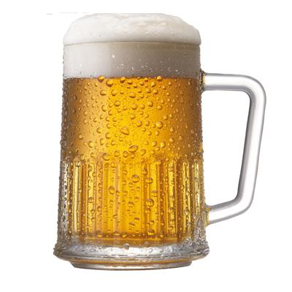
Frequency of contact with problematic alcohol use
 | Tous les jours Dagelijks | 1X/sem. Wekelijks | 1X/mois Maandelijks | Qq X/an Enkele keer/jaar | Jamais Nooit | Ne sait pas Weet het niet
MT/AG NL | 2,5 | 24,4 | 32,5 | 40,6 | 0 | 0
MT/AG FR | 7,8 | 20 | 40 | 30 | 2,2 | 0
Tot. | 4,4 | 22,8 | 35,2 | 36,8 | 0,8 | 0
MG/HA NL | 8,5 | 46,7 | 31,2 | 10,1 | 0 | 3,5
MG/HA FR | 21,4 | 40,3 | 21,9 | 11,2 | 0,5 | 4,6
Tot. | 14,9 | 43,5 | 26,6 | 10,6 | 0,3 | 4,1
Notes:
AG zien werknemers met alcoholmisbruik vooral maandelijks tot enkele keren per jaar
AG FR vaker dagelijks

Slide 7

Frequency of contact with problematic hypnotics and tranquilizers use
 | Tous les jours Dagelijks | 1X/sem. Wekelijks | 1X/mois Maandelijks | Qq X/an Enkele keer/jaar | Jamais Nooit | Ne sait pas Weet het niet
MT/AG NL | 1,3 | 13,8 | 25,2 | 48,4 | 2,5 | 8,8
MT/AG FR | 6,9 | 16,1 | 14,9 | 47,1 | 4,6 | 10,3
Tot. | 3,3 | 14,6 | 21,5 | 48 | 3,3 | 9,3
MG/HA NL | 21,1 | 38,7 | 26,6 | 11,1 | 0 | 2,5
MG/HA FR | 24,2 | 33,5 | 24,7 | 9,8 | 0,5 | 7,2
Tot. | 22,6 | 36,1 | 25,7 | 10,4 | 0,3 | 4,8
Notes:
AG zien werknemers met misbruik van slaap- en kalmeermiddelen maandelijks tot vooral enkele keren per jaar
AG FR vaker dagelijks, net zoals bij alcoholmisbruik

Slide 8

Frequency of contact with problematic cannabis use
 | Tous les jours Dagelijks | 1X/sem. Wekelijks | 1X/mois Maandelijks | Qq X/an Enkele keer/jaar | Jamais Nooit | Ne sait pas Weet het niet
MT/AG NL | 1,3 | 5 | 18,1 | 55 | 8,1 | 12,5
MT/AG FR | 1,1 | 9,2 | 19,5 | 47,1 | 11,5 | 11,5
Tot. | 1,2 | 6,5 | 18,6 | 52,2 | 9,3 | 12,1
MG/HA NL | 1,5 | 13,1 | 32,8 | 37,9 | 4,6 | 10,1
MG/HA FR | 4,7 | 24,4 | 21,2 | 34,2 | 6,2 | 9,3
Tot. | 3,1 | 18,7 | 27,1 | 36,1 | 5,4 | 9,7
Notes:
AG zien werknemers met misbruik van cannabis beduidend minder dan bij misbruik van alcohol en slaap- en kalmeermiddelen
Een belangrijke groep ziet dit misbruik nooit of weet het niet

Slide 9
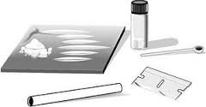
Frequency of contact with problematic illegal drugs use
 | Tous les jours Dagelijks | 1X/sem. Wekelijks | 1X/mois Maandelijks | Qq X/an Enkele keer/jaar | Jamais Nooit | Ne sait pas Weet het niet
MT/AG NL | 0 | 0,6 | 7 | 49 | 19,7 | 23,6
MT/AG FR | 0 | 1,2 | 2,3 | 39,5 | 27,9 | 29,1
Tot. | 0 | 0,8 | 5,3 | 45,7 | 22,6 | 25,5
MG/HA NL | 1 | 7,1 | 20,7 | 43,4 | 14,2 | 13,6
MG/HA FR | 8,9 | 21,5 | 16,8 | 24,1 | 17,3 | 11,4
Tot. | 4,9 | 14,1 | 18,8 | 33,9 | 15,7 | 12,6
Notes:
AG zien werknemers met misbruik van andere illegale drugs zeer weinig; nooit dagelijks
AG NL iets frequenter
Een belangrijke groep ziet dit misbruik nooit of weet het niet

Slide 10

2. General practitioner/Occupational physician collaboration

Slide 11
Do GPs and Ops collaborate?
Some studies relate GP/OP collaboration
Reciprocal demands but lack of deep understanding of roles, constraints and level of respective influences
Little change in recent years
  Buijs P & Van Amstel R, 1999 (Pays-Bas) ; Beaumont, 2003 (Grande Bretagne) ; Mairiaux et al., 2011 (Belgique) ; Verger et al., 2014 (France) ; Persechino et al., 2016 (Italie), Vanmeerbeek et al., 2016 (Belgique).
Ethical debate about substance use screening by OPs
  Contrasted viewpoints of the workers and employers

Slide 12
Frequency of collaboration GP/OP
Alcohol

Slide 13
Frequency of collaboration GP/OP
Hypnotics and tranquillizers

Slide 14
Frequency of collaboration GP/OP
Cannabis

Slide 15
Frequency of collaboration GP/OP
Other illegal drugs

Slide 16
Reciprocal demands GP/OP
J’attends du MT qu’il me contacte quand il m’adresse un patient abusant de substances
Ik verwacht van de arbeidsgeneesheer dat hij me contacteert als hij een patiënt met een probleem van middelmisbruik naar me doorstuurt
J’attends du MG qu’il soit conscient des conséquences sur le travail du mésusage de substances
Ik verwacht van de huisarts dat hij zich bewust is van de gevolgen op het werk van een patiënt met middelenmisbruik
J’attends du MG qu’il me tienne informé lorsque je lui adresse un travailleur abusant de substances
Ik verwacht van de huisarts dat hij me op de hoogte houdt wanneer ik een werknemer met middelenmisbruik naar hem verwijs

Slide 17
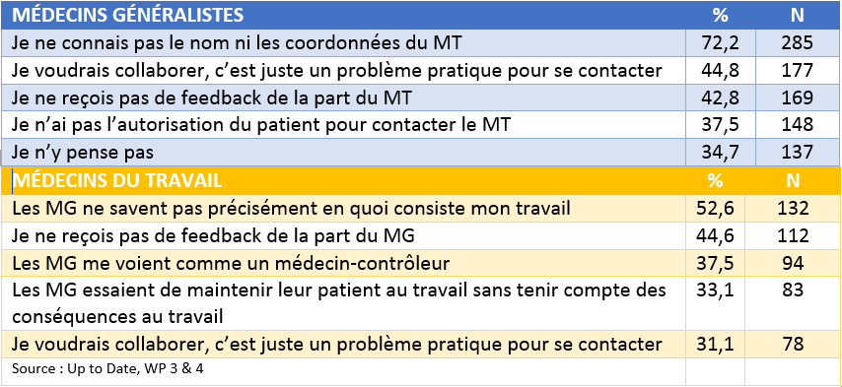
arguments

Slide 18
Do guidelines exist for collaboration in substance abuse management?
Systematic review in 2013
  GP/OP collaboration for screening and management of substance abuse among working age population
Result : 2 guidelines (Trimbos Instituut, 2009 ; Australian Government Department of Health and Ageing, 2009)
  OP’s role in detection and management for alcohol abuse
It remains to be determined
  The respective roles
  The effectiveness of intervention in the workplace
  The benefits of collaboration
Notes:
Background Substance misuse among the working population results in increasing economic costs. General practitioners (GPs) and occupational physicians (OPs) can play a central role in detecting and managing substance misuse in the working population. Their collaboration could be critical in coordinating care, in facilitating rehabilitation and in reducing sickness absence.
Aims To search guidelines for evidence on collaboration between GPs and OPs in substance misuse detection and management in the working population.
Methods International guidelines regarding collaborative care for alcohol, illicit drug, hypnotic and tranquillizer misuse were identified by a systematic search in the Guidelines International Network and US National Guidelines Clearinghouse databases.
Results In total, 20 guidelines were considered of sufficient methodological quality, based on the criteria of the Appraisal of Guidelines for Research and Education II instrument. Only two guidelines reported on the OP’s role in screening and intervention for alcohol misuse: 1) Landelijke Stuurgroep Multidisciplinaire Richtlijnontwikkeling in de GGZ Multidisciplinaire Richtlijn Stoornissen in het gebruik van alcohol. Richtlijn voor de diagnostiek en behandeling van volwassen patiënten met een stoornis in het gebruik van alcohol. Utrecht: Trimbos Instituut, 2009. 2) Haber P, Lintzeris N, Proude E, Lopatko O. Guidelines for the Treatment of Alcohol Problems. Canberra: Australian Government Department of Health and Ageing, 2009. http://www.drugsandalcohol.ie/20201/1/Gudelines_for_treatment_of_alcohol_problems.pdf
Conclusions There is a lack of guidance on the OP’s role and on collaboration between GPs and OPs in this field. Further study is required on their respective roles in substance misuse management, the effectiveness of workplace interventions and the benefits of collaboration.

Slide 19
Professional identity and recognition
Public space
Work
Public space
Law and policy
Private space
Privacy
Affective recognition
Self-confidence
Cultural recognition
Self-esteem
Partitioning
Denial
Absence
Invisibility
Axel Honneth. The Struggle for Recognition: The Moral Grammar of Social Conflicts (Polity Press, 1995 [1992]).
Legal recognition
Self-respect

Slide 20
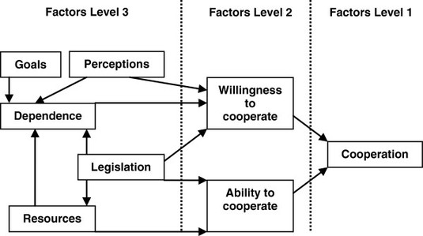
RDIC model
Resource Dependence Institutional Cooperation
de Rijk A, van Raak A, van der Made J: A new theoretical model for cooperation in public health settings: the RDIC model. Qual Health Res 2007, 17(8):1103-1116.

Slide 21
Contribution of theoretical models
Need for clearer identification of the shared object of collaboration
Public space of work
Need for proactive initiatives of health authorities
Public space of law and policy
Ability to cooperate
Willingness to cooperate
Vocational training and continuous medical education
Notes:
La sphère publique du travail. Ainsi, dans un premier temps, des groupes de travail mixtes (administration + médecins) devraient voir le jour de façon à définir des modifications réalistes des habitudes de travail de chaque groupe professionnel en faveur d’une meilleure collaboration. Par modification réaliste, nous entendons notamment des modifications qui s’appliqueraient dans les cas où la nécessité d’une collaboration est la plus évidente. Le retour au travail des personnes en absence de longue durée en constitue un exemple mais d’autres situations méritent certainement une approche structurée. Dans l’immédiat, un état des lieux des pratiques de collaboration interprofessionnelle existant aux niveaux locaux peut s’avérer une amorce stimulante pour la concrétisation des groupes de travail mixtes. Les deux approches — top down et bottom-up — utilisées tout au long du processus d’investigation de Partnership, ont fait du principe d’intéressement la pièce maitresse du dispositif à mettre en place.
La sphère publique du droit et de la politique. Ensuite, il conviendra que les autorités publiques promeuvent l’application effective des nouvelles pratiques de travail par la voie de campagnes de sensibilisation ainsi que par l’adoption de nouvelles directives, règlements ou dispositions légales.
Enfin, l’équipe de recherche espère que l’existence même de ce rapport interpelle et stimule les personnes et institutions, étant partie prenante dans la collaboration interprofessionnelle, pour continuer le travail entrepris et œuvrer au changement.
Mentionnons par exemple que, dans le cas de la visite de pré-reprise, le travailleur pourra bientôt entrer en contact direct avec le MT sans devoir passer préalablement par son employeur.

Slide 22

3. Proposals for improvement
Up To Date study 2012-2014

Slide 23
Substance abuse Training
Vocational training
Section devoted to alcohol/drugs problems
Theoretical information and scenarios to appropriate the relational and motivational techniques base
Correct use of terms that make consensus among specialists
Continuous medical education
Improving the visibility of existing training
Specific motivational approach for hesitant GPs

Slide 24
Training recommendations
GP
OP
Training should always include screening, brief intervention and referral arrangements with other stakeholders
Screening Tools
Group therapies and available therapists
Recommendations for management of biomedical aspects
Specific training in-service training
Effective referral possibilities
Training in communication and motivational interviewing

Slide 25
Scientific support
GP
OP
Guidelines tailored to prevailing situations in the front line, for different substances
Validation and provision by CEBAM
Integration with existing IT tools
Guidelines tailored to the individual role of OP

Slide 26
Extend the specialized care options
More places in suitable structures should be expanded
Reduced waiting lists
Indemnification by health insurance

Slide 27
Screening
GP
OP
Screening for problematic use of substances in DMG+ checklist
Routine screening of the use of alcohol and illegal drugs for workers employed in security features
Using AUDIT-C and brief intervention by OP
OP's role in health promotion

Slide 28
Support
GP
OP
Peer groups (intervisions), continuous medical education, LOKs, individual coaching
Evaluate and more concrete Collective Labour Agreement (CLA n°100)
Extend its scope to public organizations and the education sector
Multidisciplinary approach to the company's inside; prevention counselor responsible for psycho-social aspects, HR
Reintegration at work plans after a >3 months sick-leave

Slide 29
GP/OP Collaboration
Encourage collaboration concretely
Guidelines drafted for GP/OP collaboration
Clear communication of health authorities and occupational health fin favour of this collaboration
Encourage meetings

Slide 30

4. In practice

Slide 31
Catalogue of available training sessions
Inventory based on the knowledge of the researchers practitioners
“Snowball“ search strategy
Direct contacts with training centers
  Target audience
  Training content
  Duration of training
  Price
Publication in early 2017

Slide 32
Guidelines for occupational physicians
Draft from a guideline of Domus Medica
Occupational physicians consultation
Content
  Screening (AUDIT-C)
  Management
  Referal

Slide 33
Training
Test phase test during this academic year; development for the following years
For OP training (master of specialization)
  3 x 2h, Interuniversity
  Definition and positioning of the issue of illegal drugs
  Alcohol-drug policy at work
  Communication and motivational interviewing;
  Participation of a GP trainee
  For GP training (master of specialization)
  2.5h during a “locoregional” seminar (1/15 group)
  1 substance tackled by year
  Participation of an OP trainee

Slide 34
Trio groups
Patient
GP
Occupational physician
Social insurance physician
SSMG
Société scientifique de Médecine générale
SSST
Société Scientifique de Santé au Travail
ASMA
Association Scientifique de Médecine d'Assurance (sociale)
http://www.ssmg.be/cellules-specifiques/sante-et-bien-etre-au-travail
Notes:
Le réseau TRIO − groupes d'échanges entre Médecins-Conseil (M-C), Médecins du Travail (MT) et Médecins Généralistes (MG) − a été lancé avec succès le 24/05/2014 à Bouge lors d'une matinée qui a réuni les animateurs MG et nos collègues M-C et MT.

Slide 35

Thank you for attention
marc.vanmeerbeek@ulg.ac.be

Slide 36
références
  Buijs P, Van Amstel R, FJ VD: Dutch occupational physicians and general practitioners wish to improve cooperation Occup Environ Med 1999, 56:709–713.
  Beaumont DG: The interaction between general practitioners and occupational health professionals in relation to rehabilitation for work: a Delphi study. Occup Med 2003, S3:249–253.
  Mairiaux P, Vanmeerbeek M, Schippers N, Denoël P, Tiedtke C, Mortelmans K, Donceel P: Amélioration de la collaboration entre le médecin généraliste et les médecins conseils et les médecins du travail pour une meilleure prise en charge des pathologies d'origine professionnelle. In. Brussels: Federal Public Service Employment, Labour and Social Dialogue; 2011.
  Persechino B, Fontana L, Buresti G, Rondinone BM, Laurano P, Fortuna G, Valenti A, Iavicoli S: Collaboration of occupational physicians with national health system and general practitioners in Italy. Ind Health 2016.
  Vanmeerbeek M, Govers P, Schippers N, Rieppi S, Mortelmans K, Mairiaux P: Searching for consensus among physicians involved in the management of sick-listed workers in the Belgian health care sector: a qualitative study among practitioners and stakeholders. BMC Public Health 2016, 16(1):164.
  Verger P, Menard C, Richard JB, Demortiere G, Beck F: Collaboration between general practitioners and occupational physicians: a comparison of the results of two national surveys in France. J Occup Environ Med 2014, 56(2):209-213.
  Van Royen K, Remmen R, Vanmeerbeek M, Godderis L, Mairiaux P, Peremans L: A review of guidelines for collaboration in substance misuse management. Occup Med 2013, 63(6):445-447.
  Rehm J, Shield KD, Rehm MX, Rehm, Gmel G, et al. Alcohol consumption, alcohol dependence and attributable burden of disease in Europe: Potential gains from effective interventions for alcohol dependence. Toronto: Centre for Addiction and Mental Health 2012.
  de Rijk A, van Raak A, van der Made J: A new theoretical model for cooperation in public health settings: the RDIC model. Qual Health Res 2007, 17(8):1103-1116.
  Vanmeerbeek M, Remmen R, Godderis L, Lambrechts MC, Mairiaux P, Lemaître A, Ansseau M, Peremans L, Dom G, Van Casteren V et al: “Up To Date”. Use of psychoactive substances in adults: Prevention and Treatment by general practitioners and Occupational physicians; DATa retriEval. In. Brussels: Belgian Science Policy; 2015.

